Slide 1
선택과 집중
실패는 간접적으로
성공은 직접적으로
광래농장 _ 조광래
010.9432.9498

Slide 2


#한우키우는 남자.
○ 광래농장 ceo
(since2012~)
○ 건국대학교
동물생명공학 졸업
○ 축산기사, 가축인공 수정사
○ 한우. 축산교육
호주.뉴질랜드 해외연수(2011)
인공수정 교육(2011.2012)
TMR제조기술 교육(2011)
경남우수농업인 해외연수(2015)
후계축산인육성교육 1기(2015)
○ 특이경력
서울우유 공채33기

Slide 3
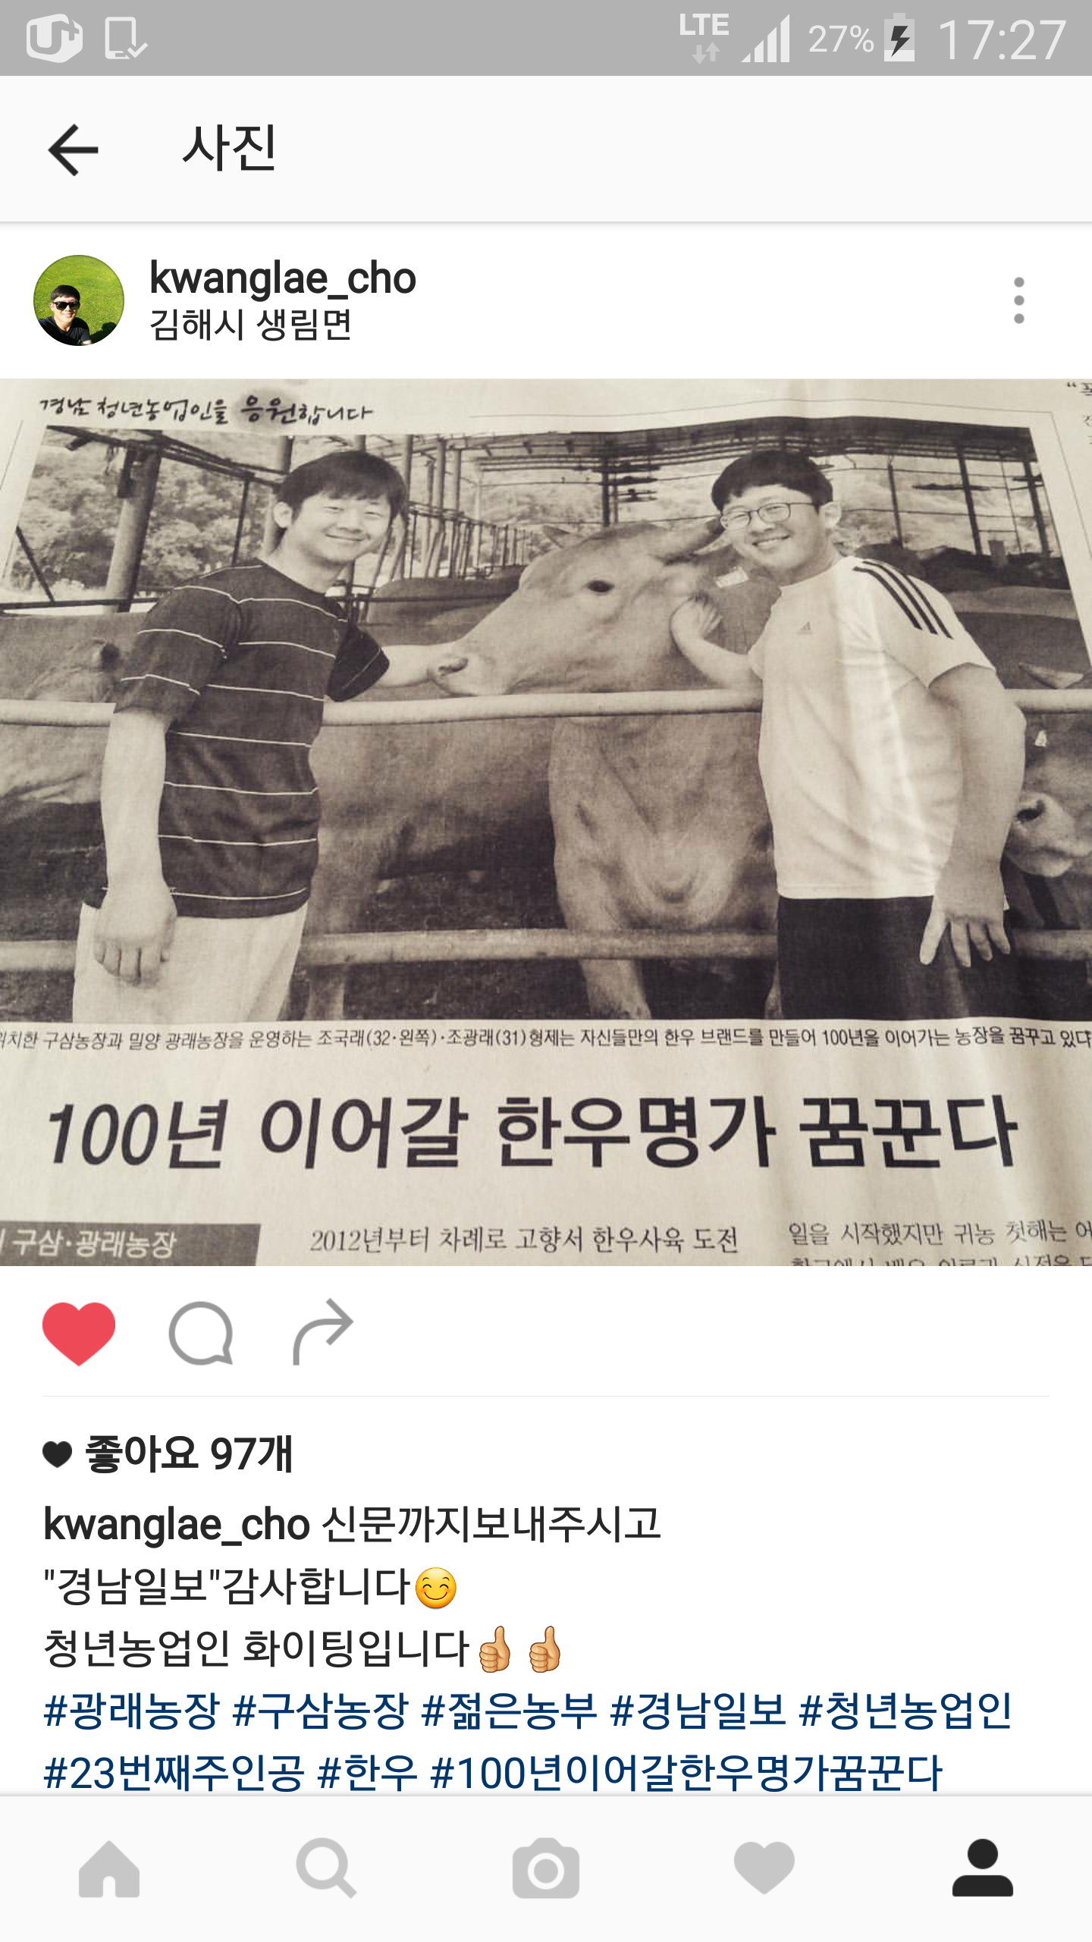
#광래농장

Slide 4
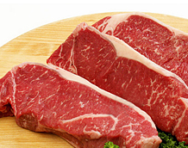
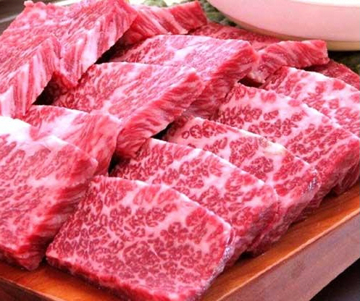
“실패”는 간접적으로

Slide 5
“실패”는 간접적으로 (1)

Slide 6
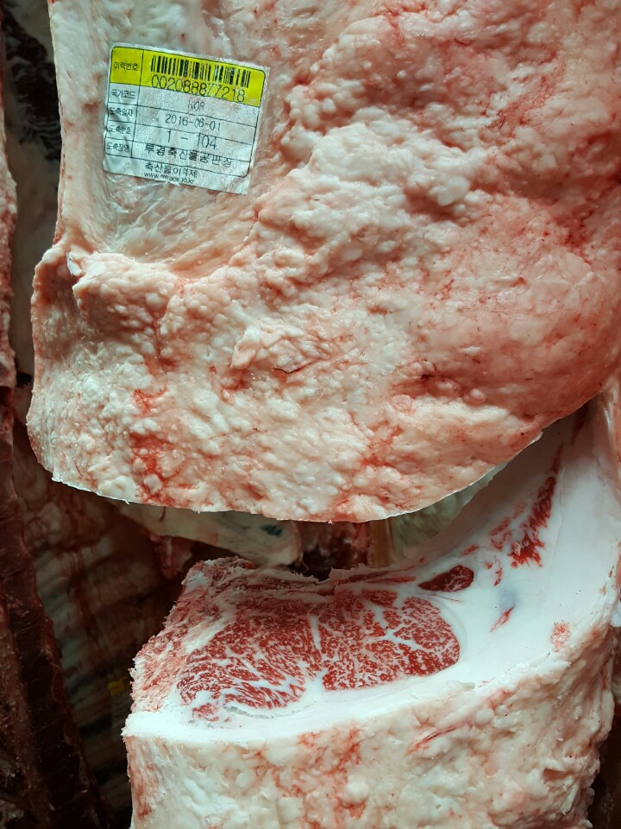
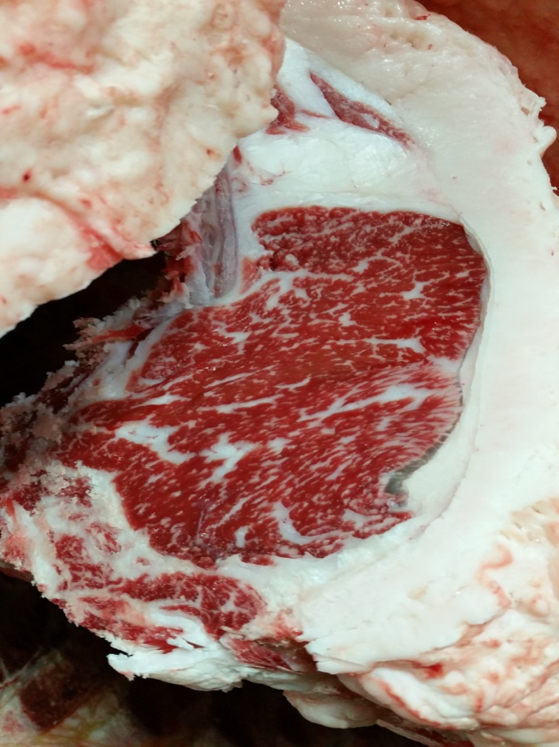

“실패”는 간접적으로 (2)

Slide 7
“실패”는 간접적으로 (3)
2015년 평균도체
402kg
(등심:91.8cm²,
근내지방:7.1)
2016년 평균도체
452kg
(등심:100.2cm²,
근내지방:7.3)
2017년 평균도체
491.6kg
(등심:105cm²,
근내지방:7.6)

Slide 8
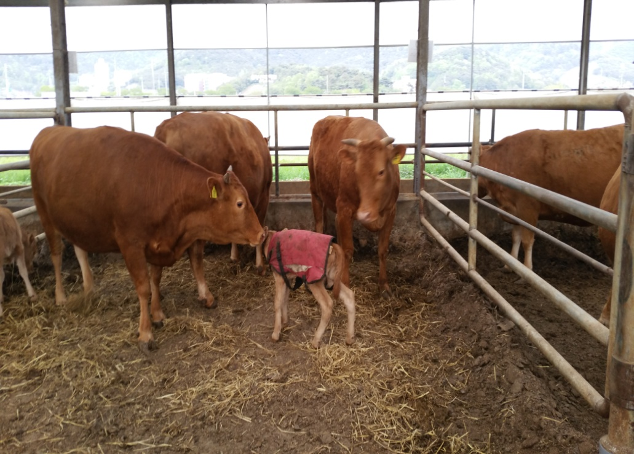
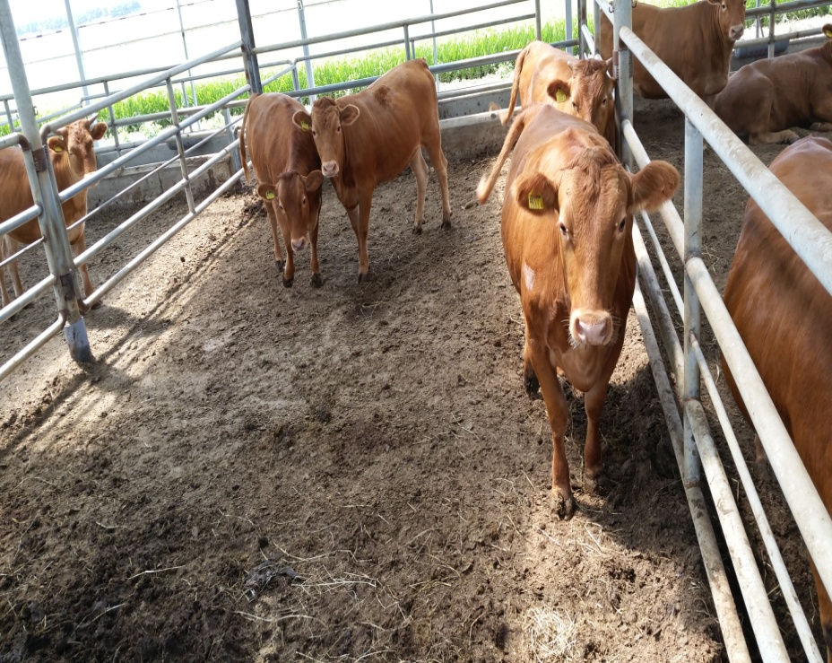
“실패”는 간접적으로 (4)
#확실한 목표
#일괄.#비육.#번식
#기회비용
우군분리를 통한 사고사 예방

Slide 9
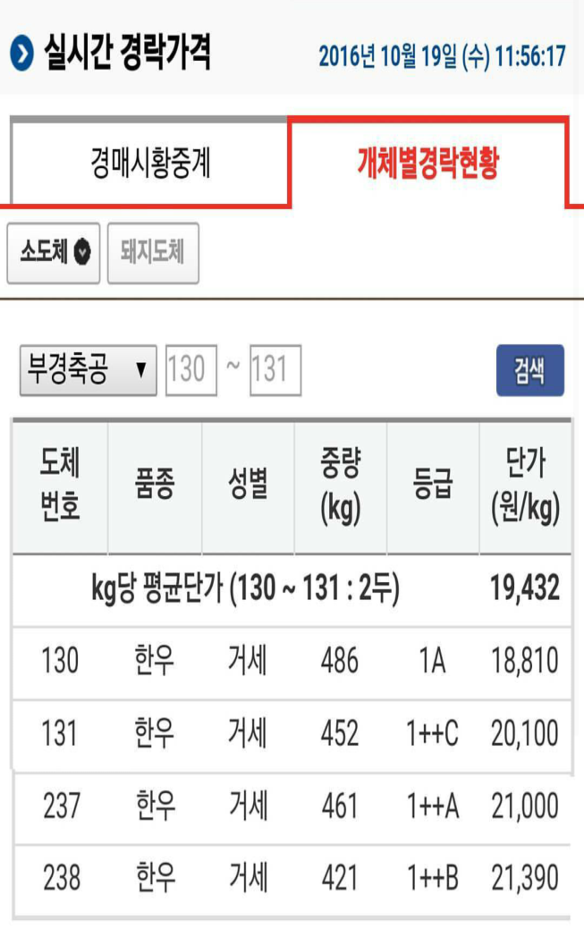
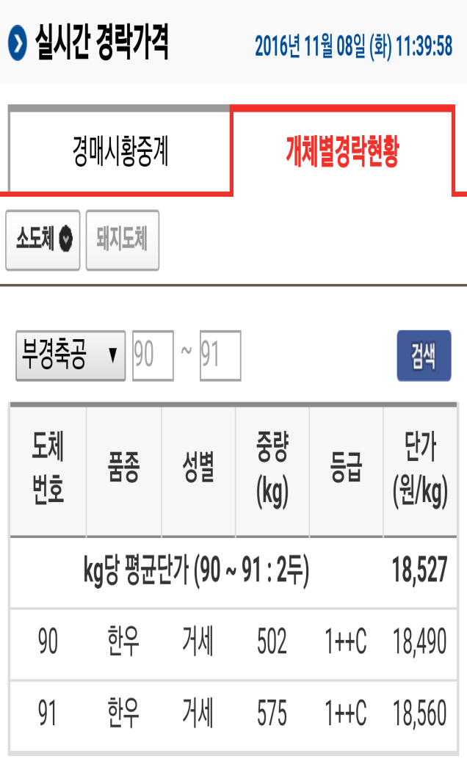
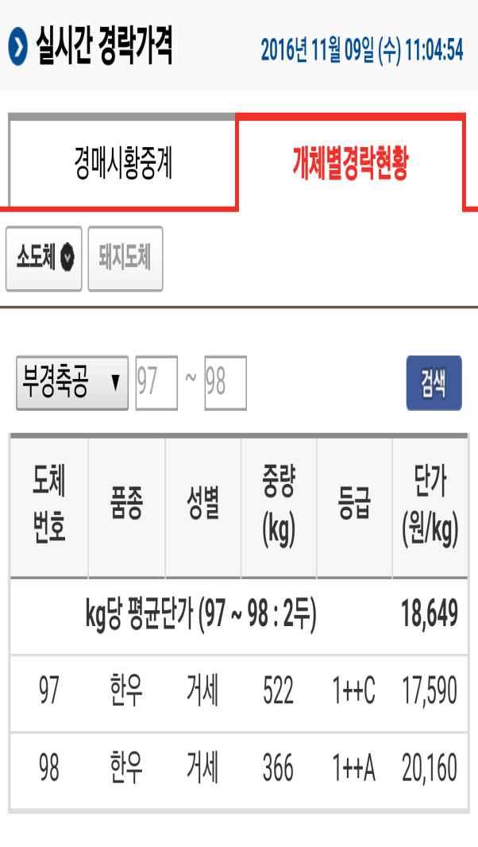
“성공”은 직접적으로

Slide 10
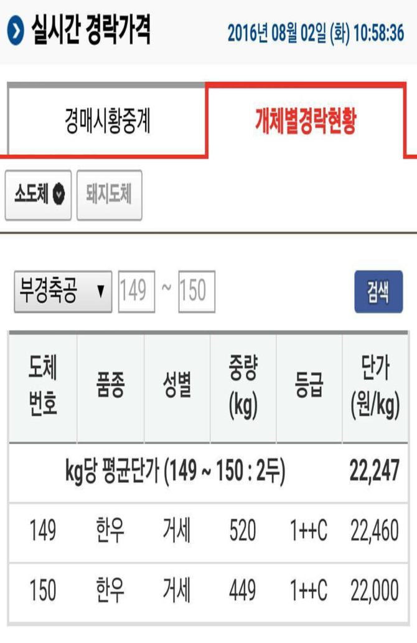
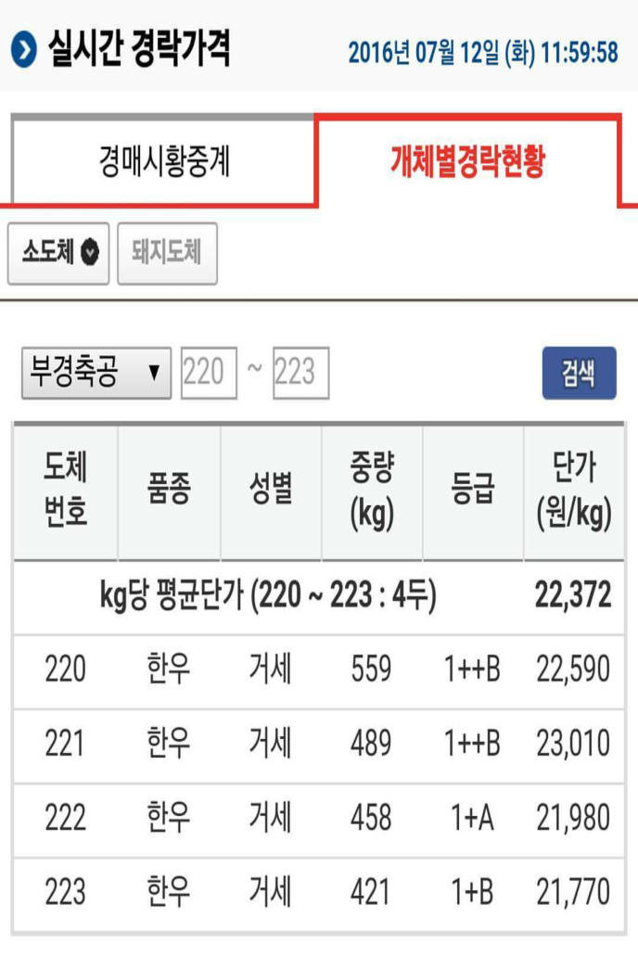
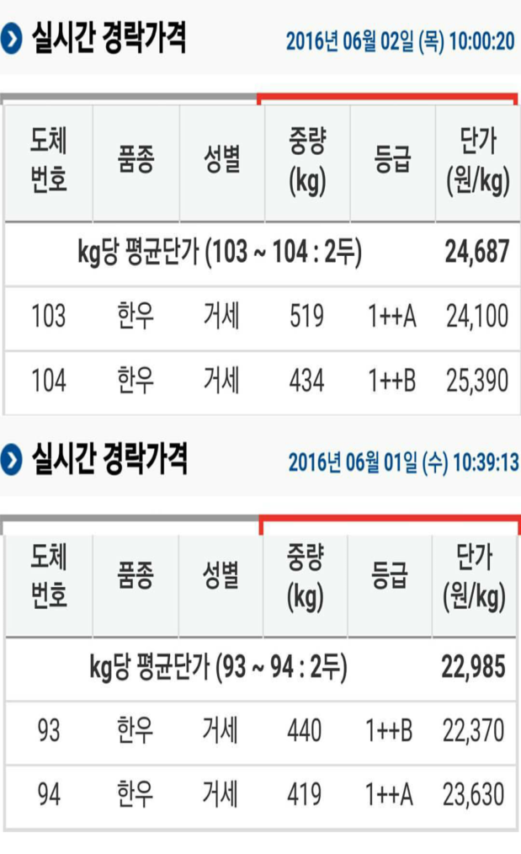
“성공”은 직접적으로

Slide 11
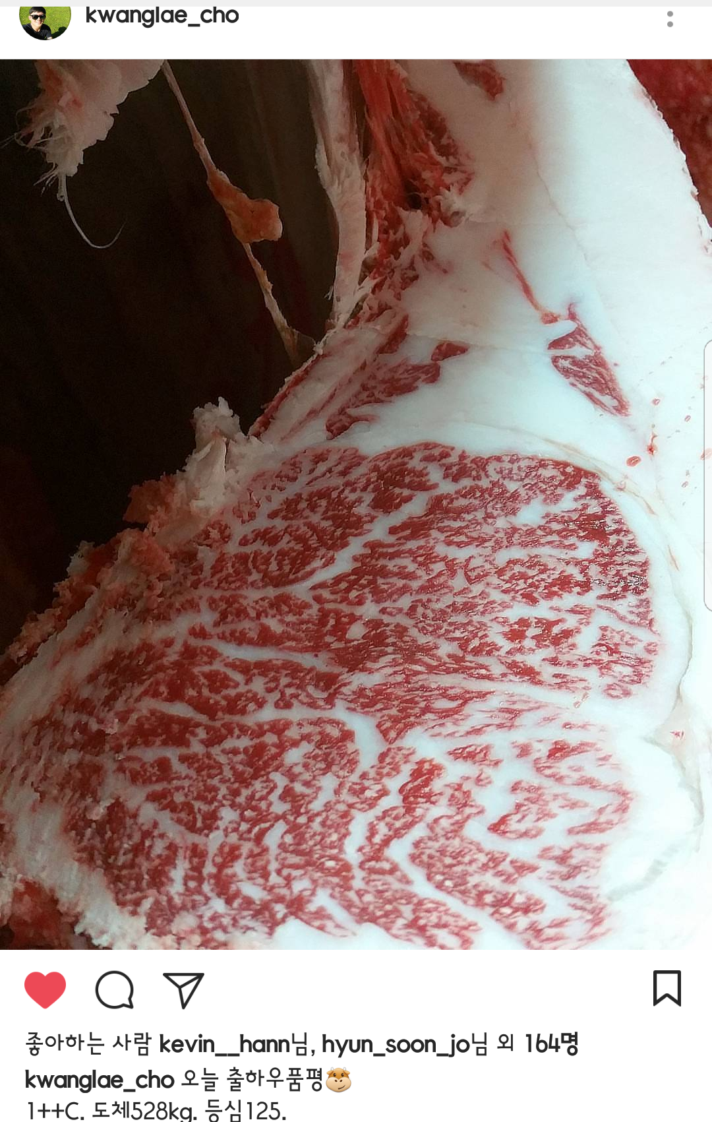
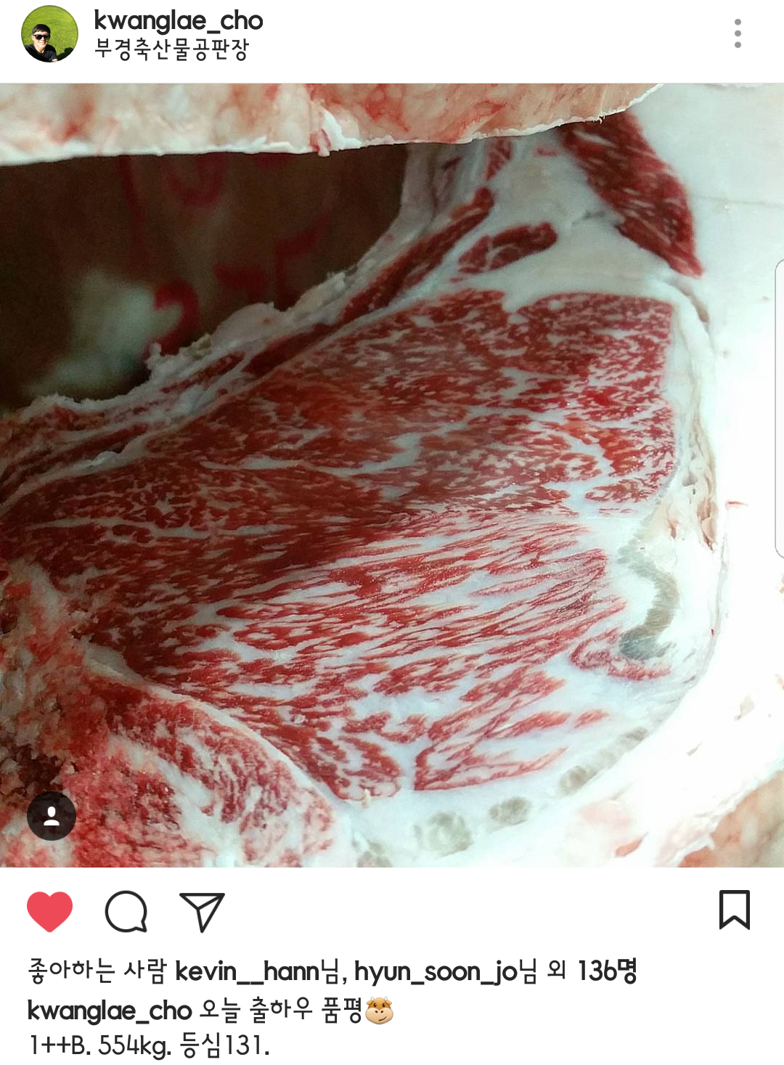
“성공”은 직접적으로

Slide 12
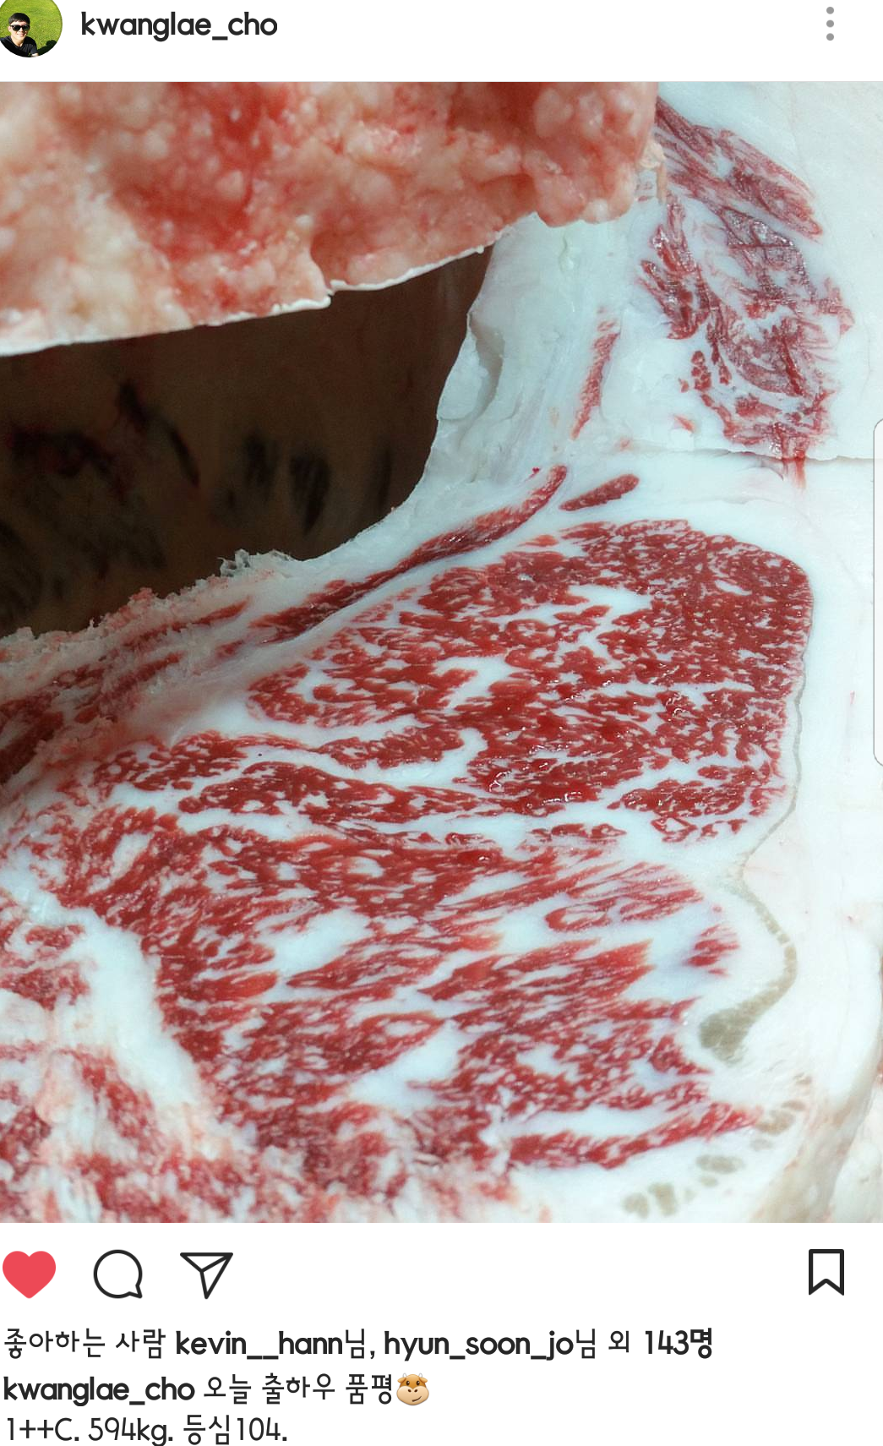
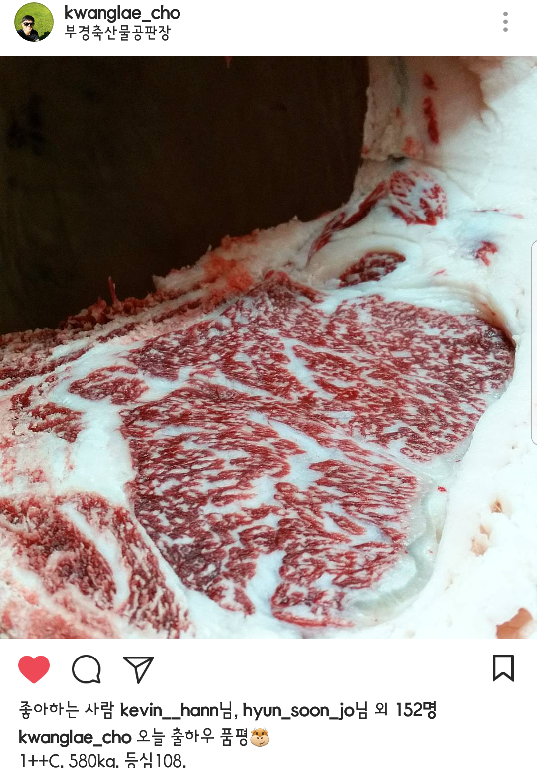
“성공”은 직접적으로

Slide 13
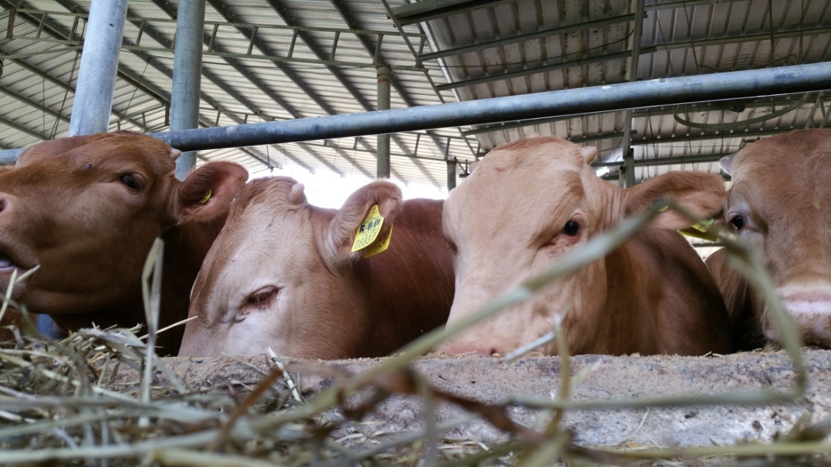
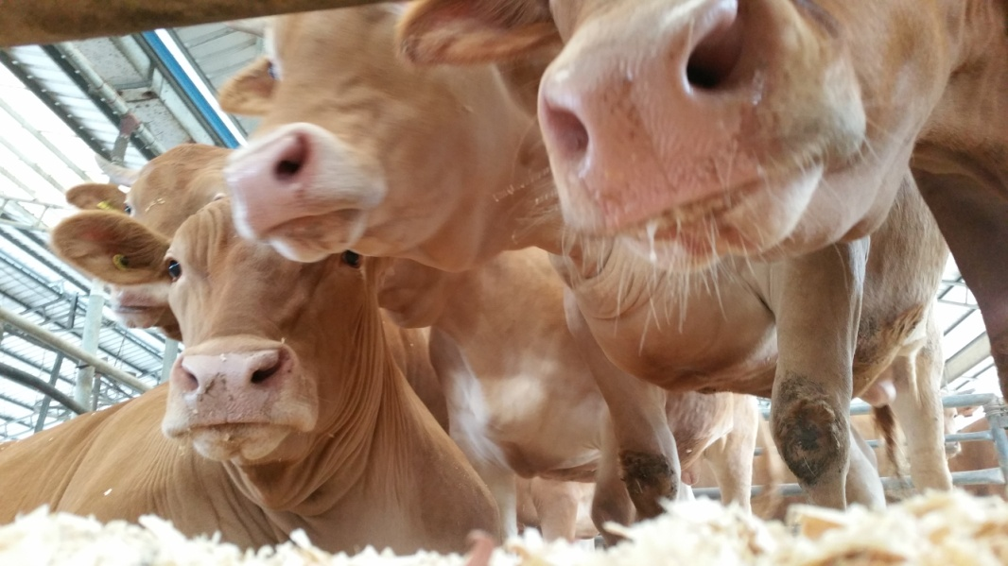
“성공”은 직접적으로 (1)
#송아지구입

Slide 14
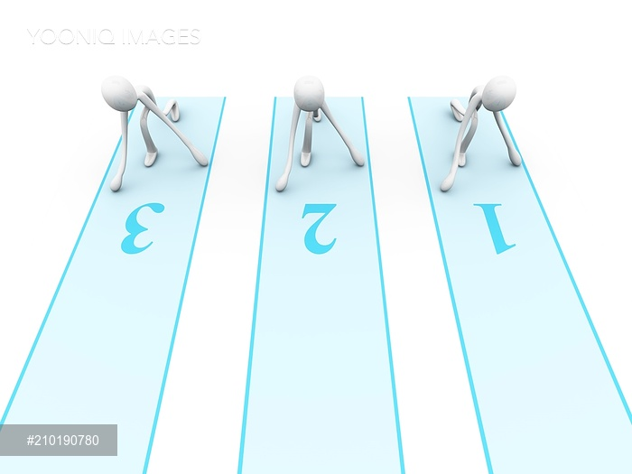
“성공”은 직접적으로 (1)

Slide 15
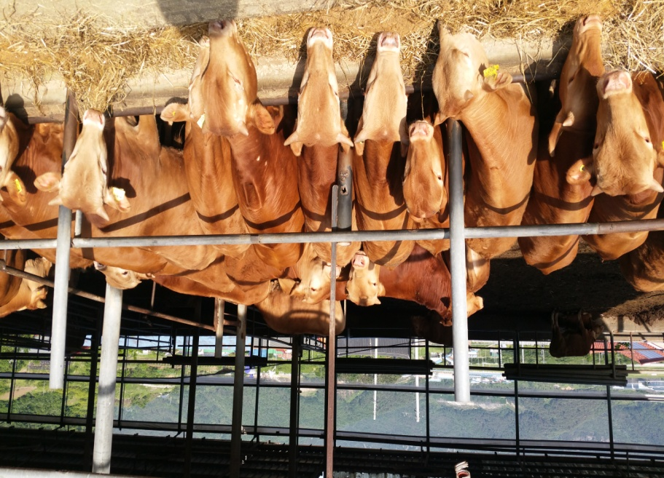
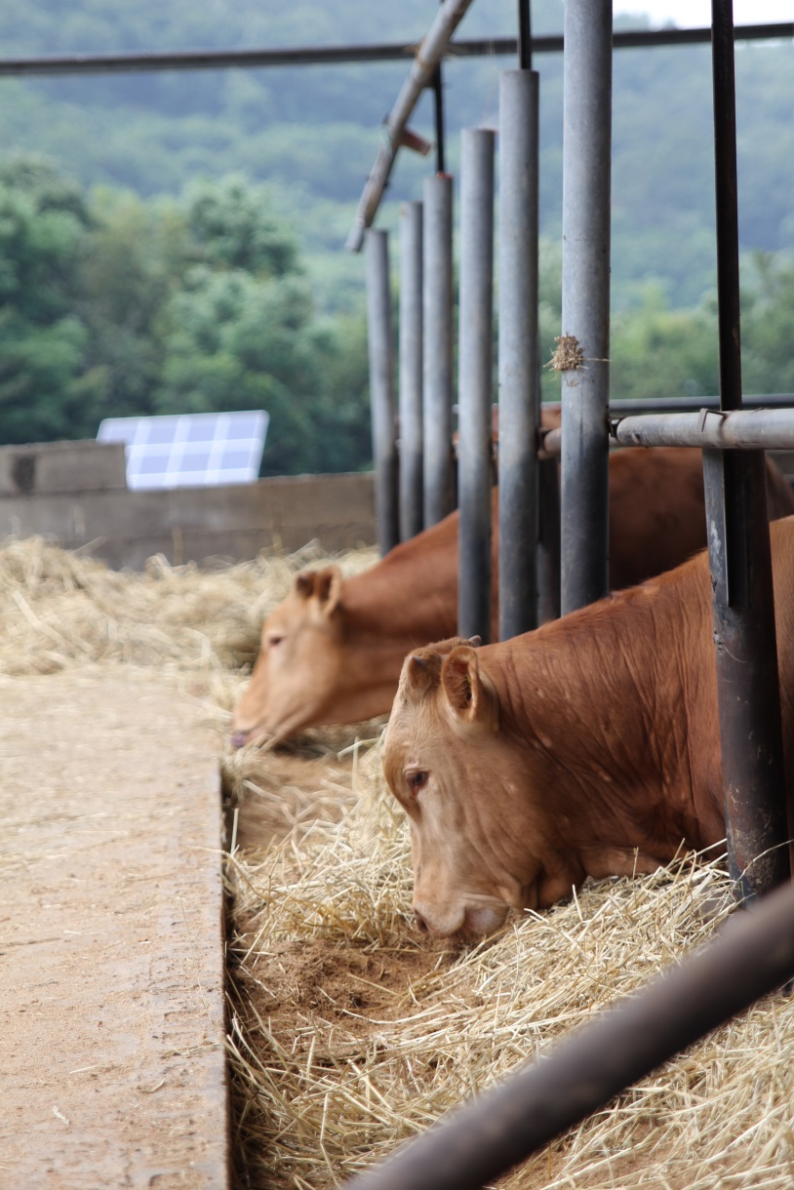
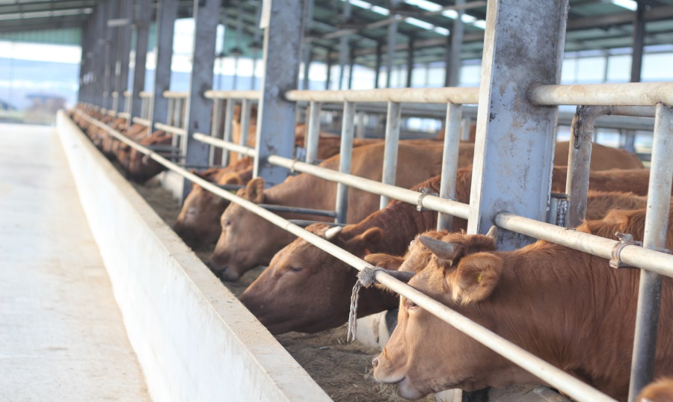
“성공”은 직접적으로 (2)
#충분한 조사료
#숙성기간

Slide 16
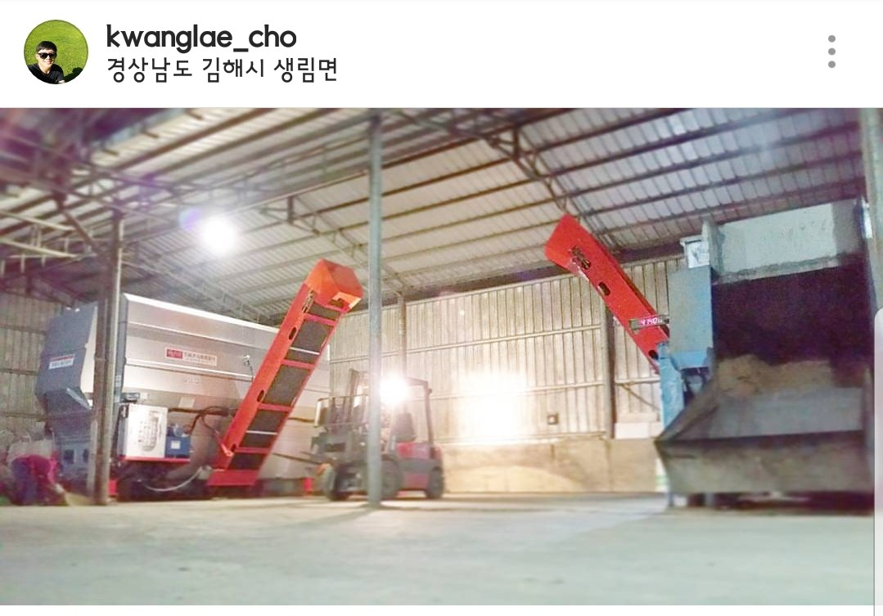
“성공”은 직접적으로 (3)

Slide 17
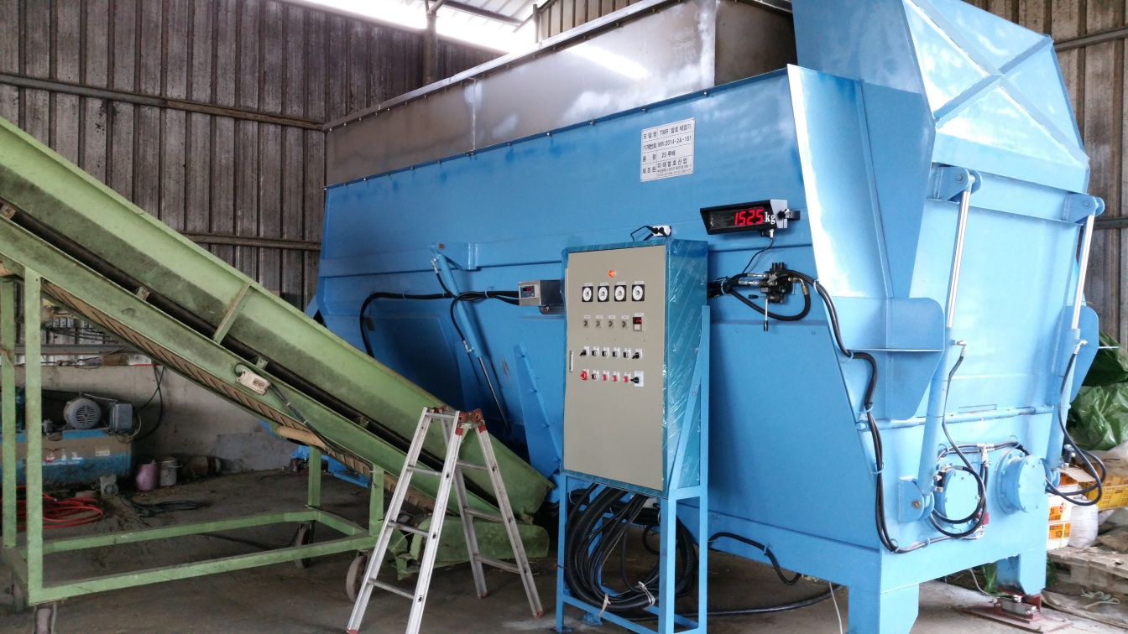
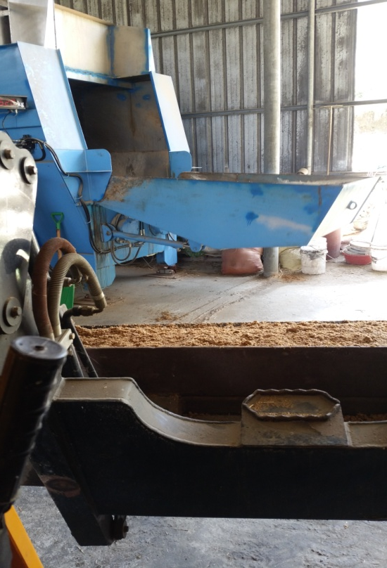
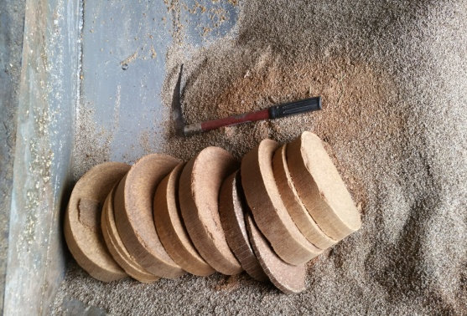
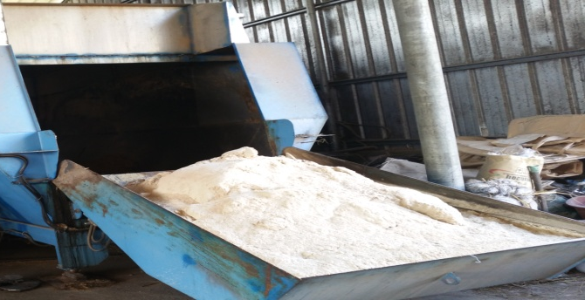
“성공”은 직접적으로 (3)
#TMF사료
#자가배합
#발효사료

Slide 18
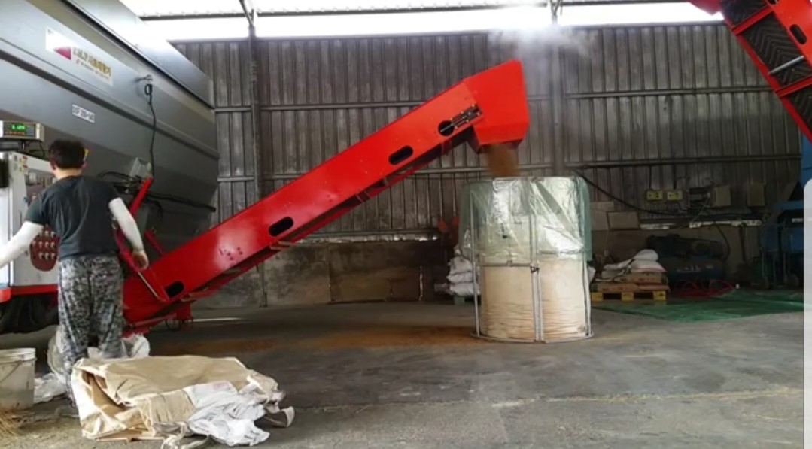
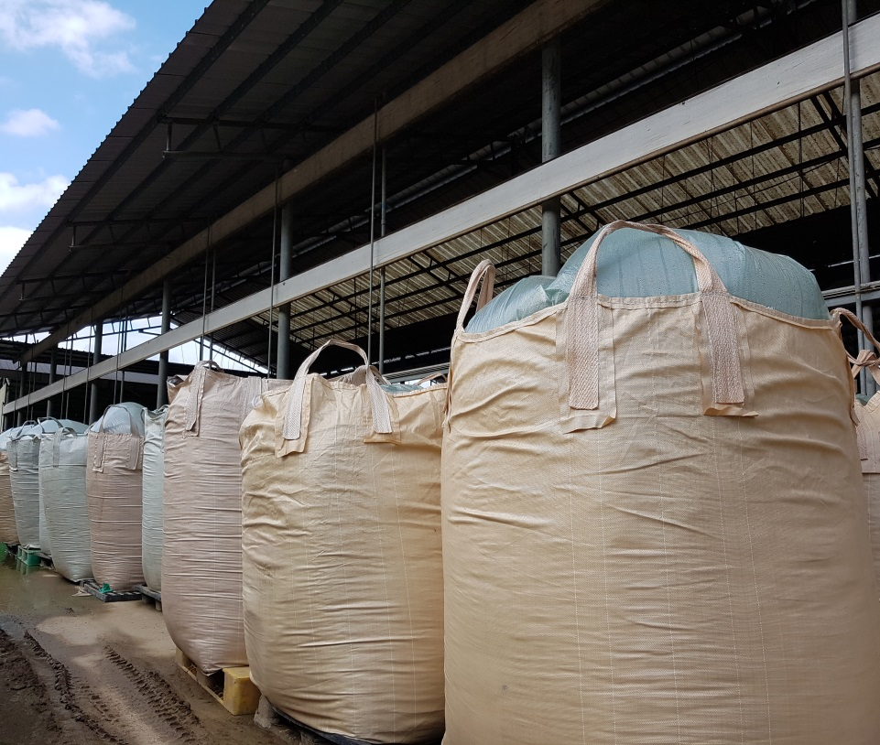
“성공”은 직접적으로 (3)
#발효사료 #숙성기간

Slide 19
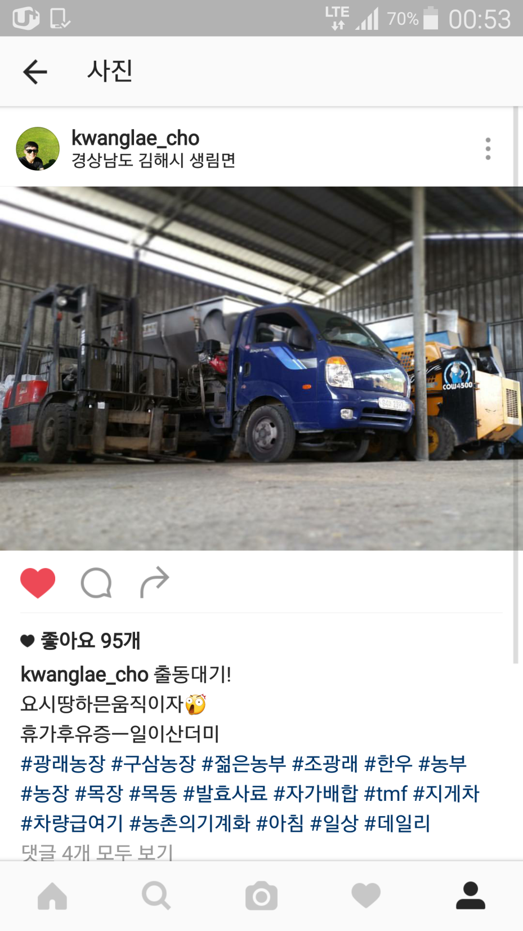
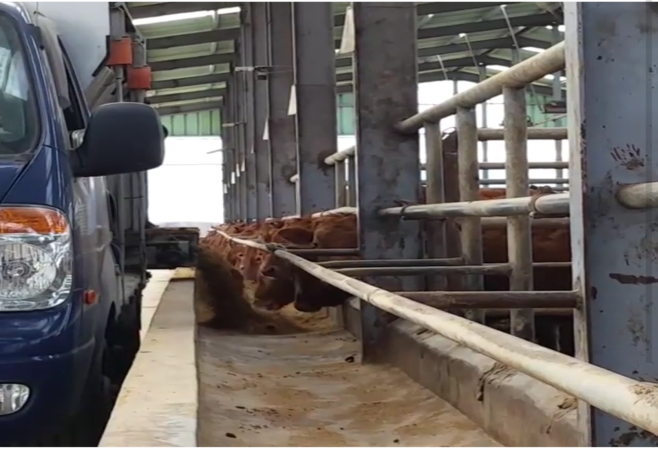
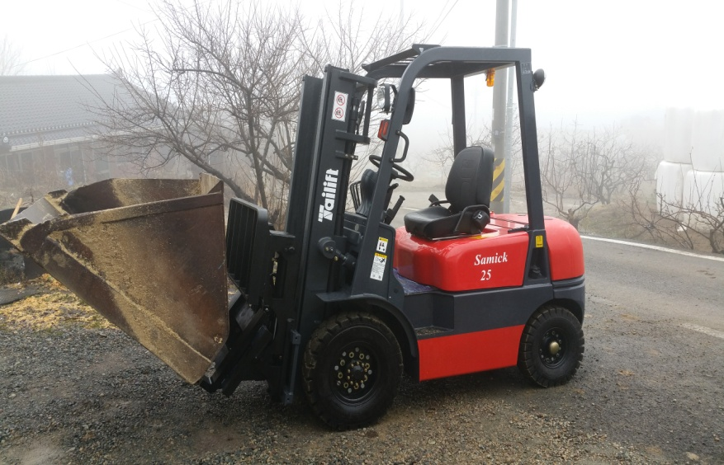
“농촌”의 기계화
#발효사료 #차량급여기 #지게차
#기계화를 통한 노동의 생산성향상

Slide 20
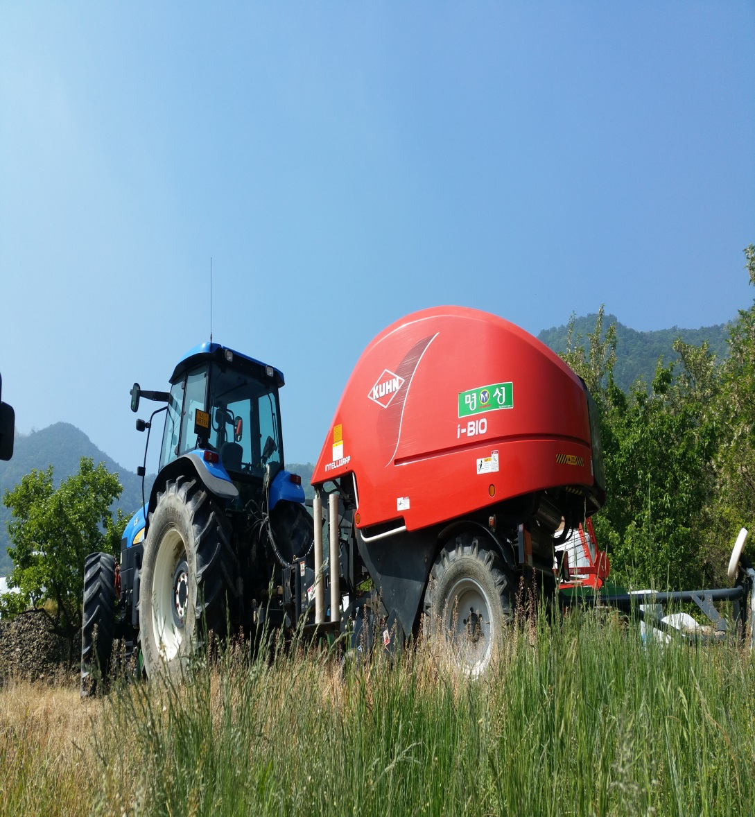
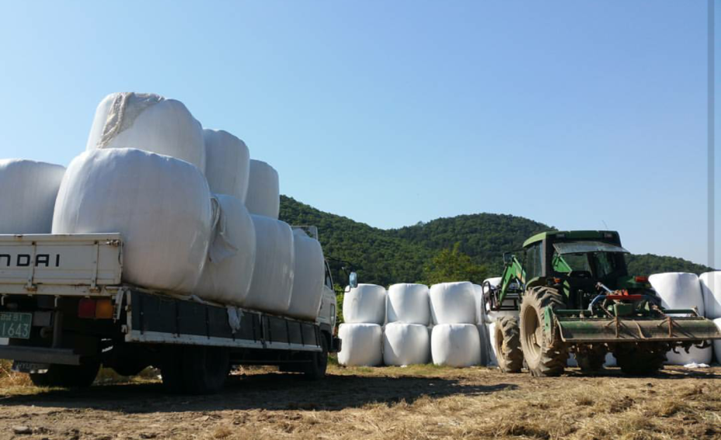
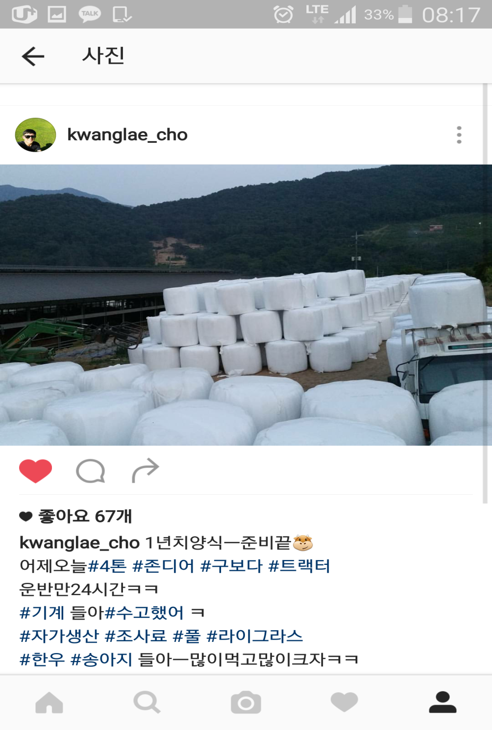
“농촌”의 기계화
#조사료 생산 #생산비절약
#발효사료 #차량급여기 #지게차

Slide 21
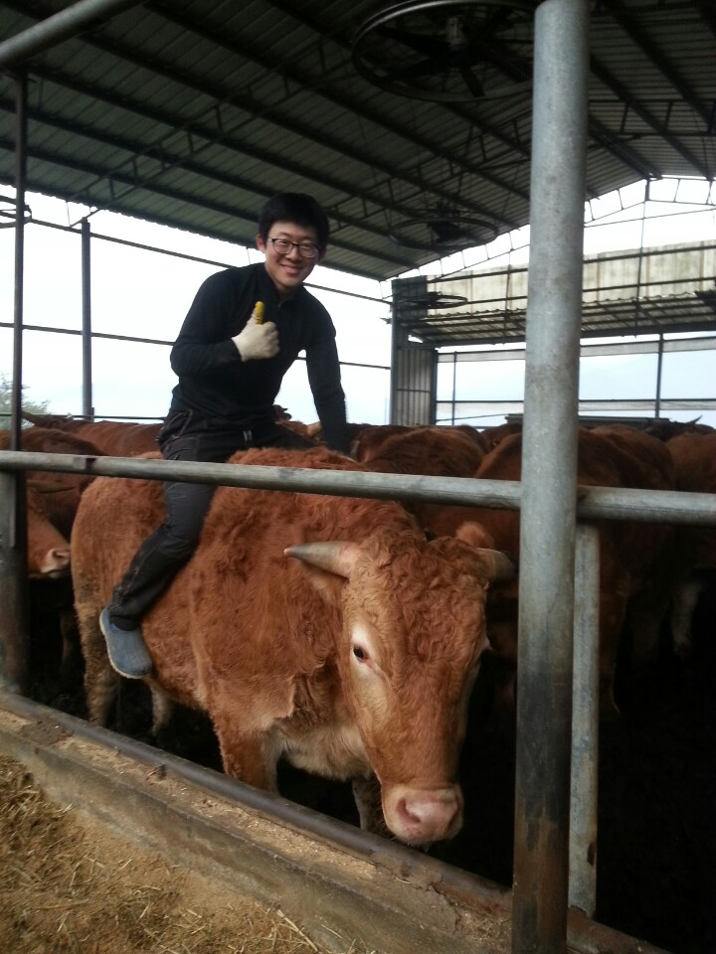
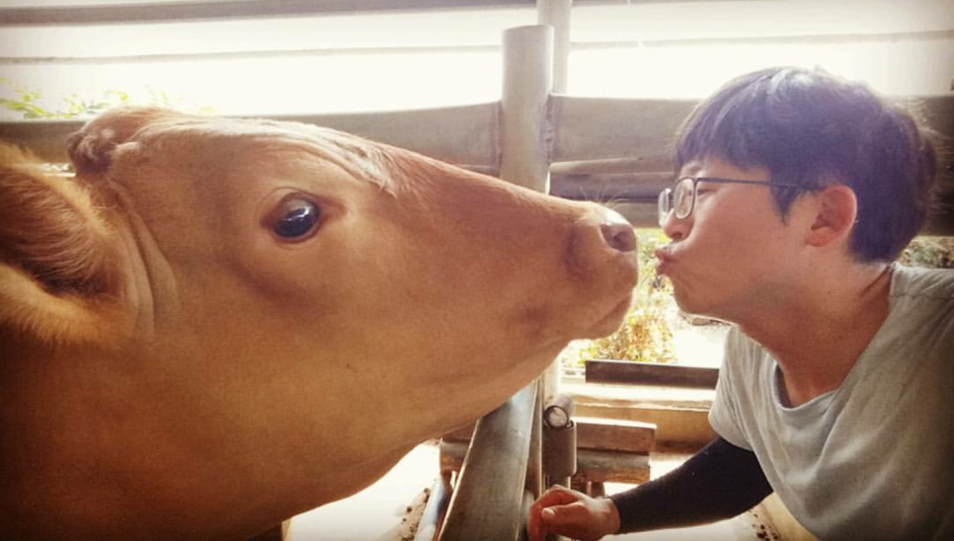
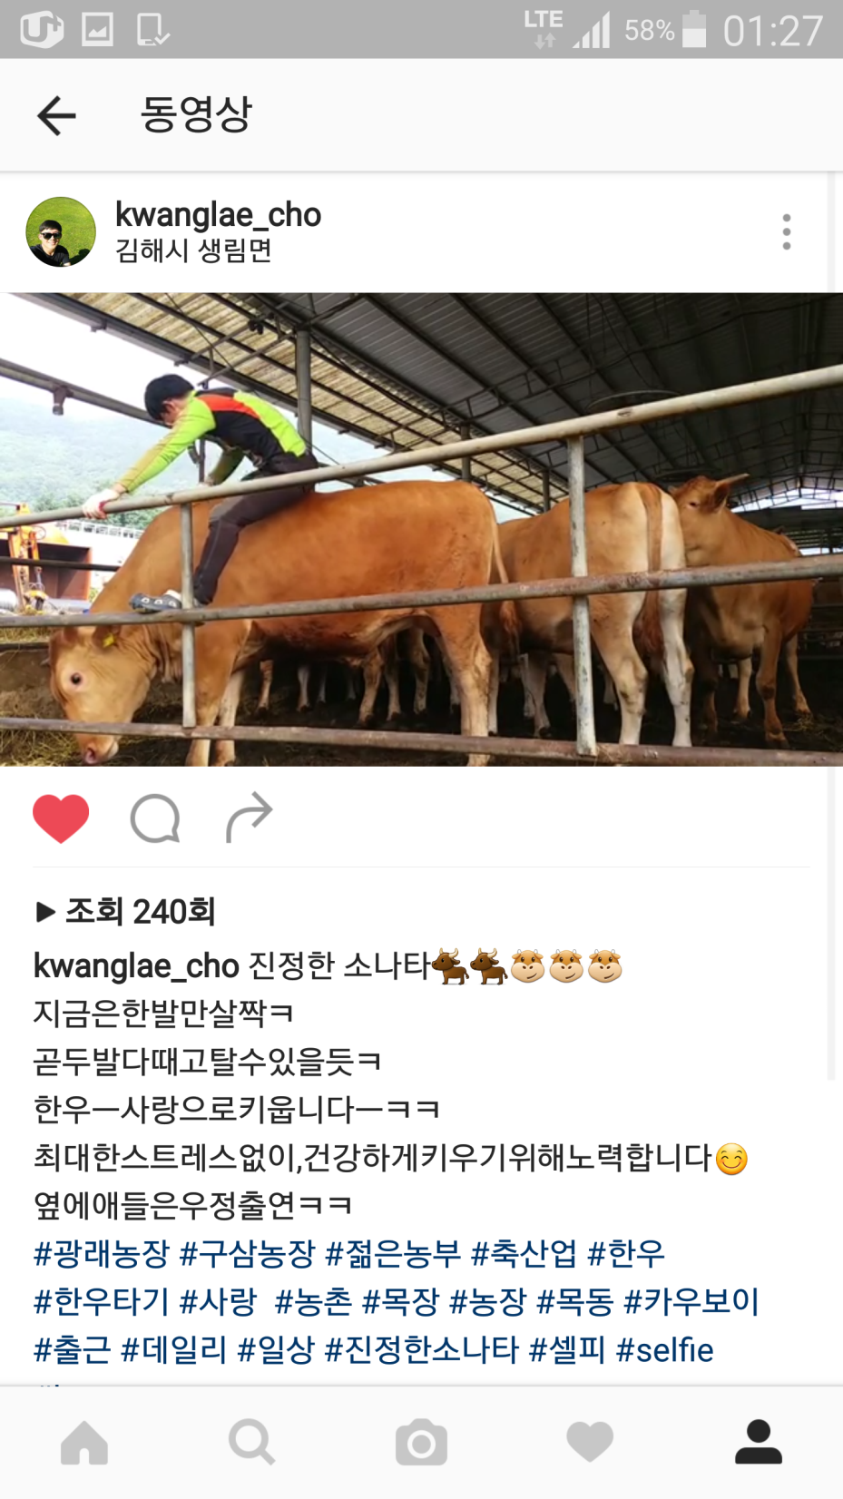
“교감”을 통한 사육

Slide 22
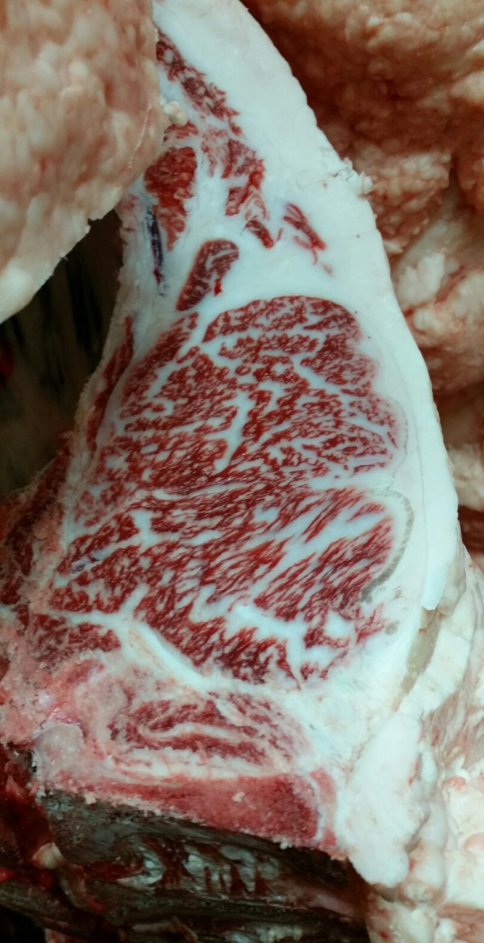
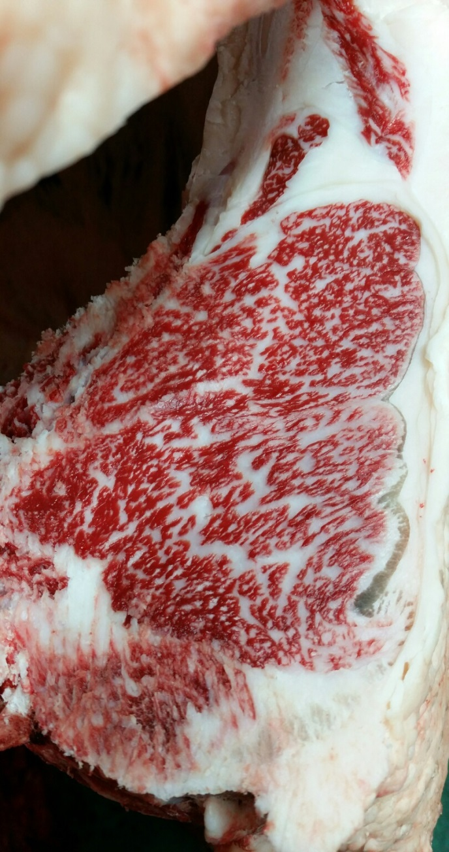
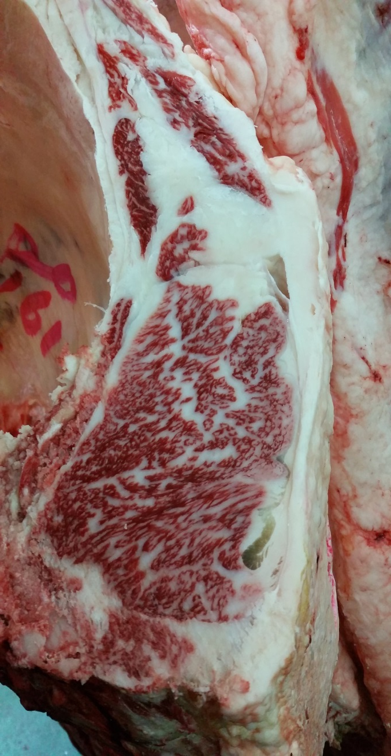
“교감”의 결과

Slide 23
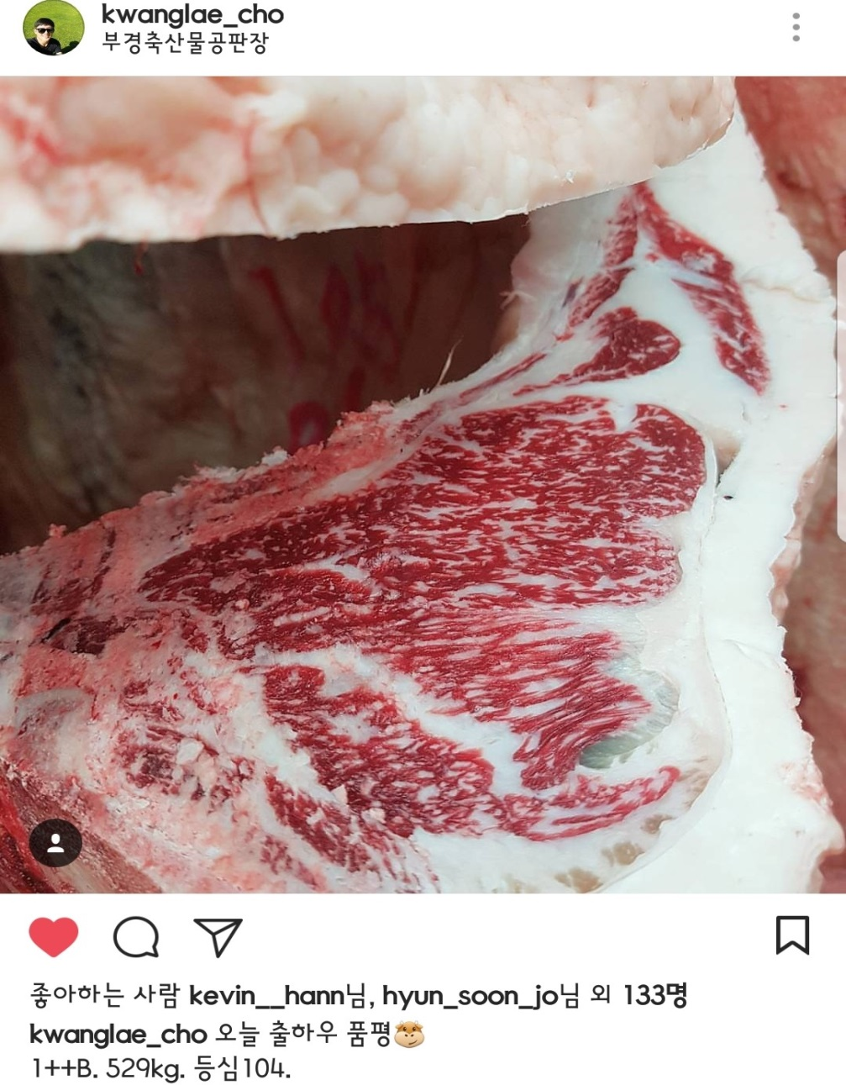
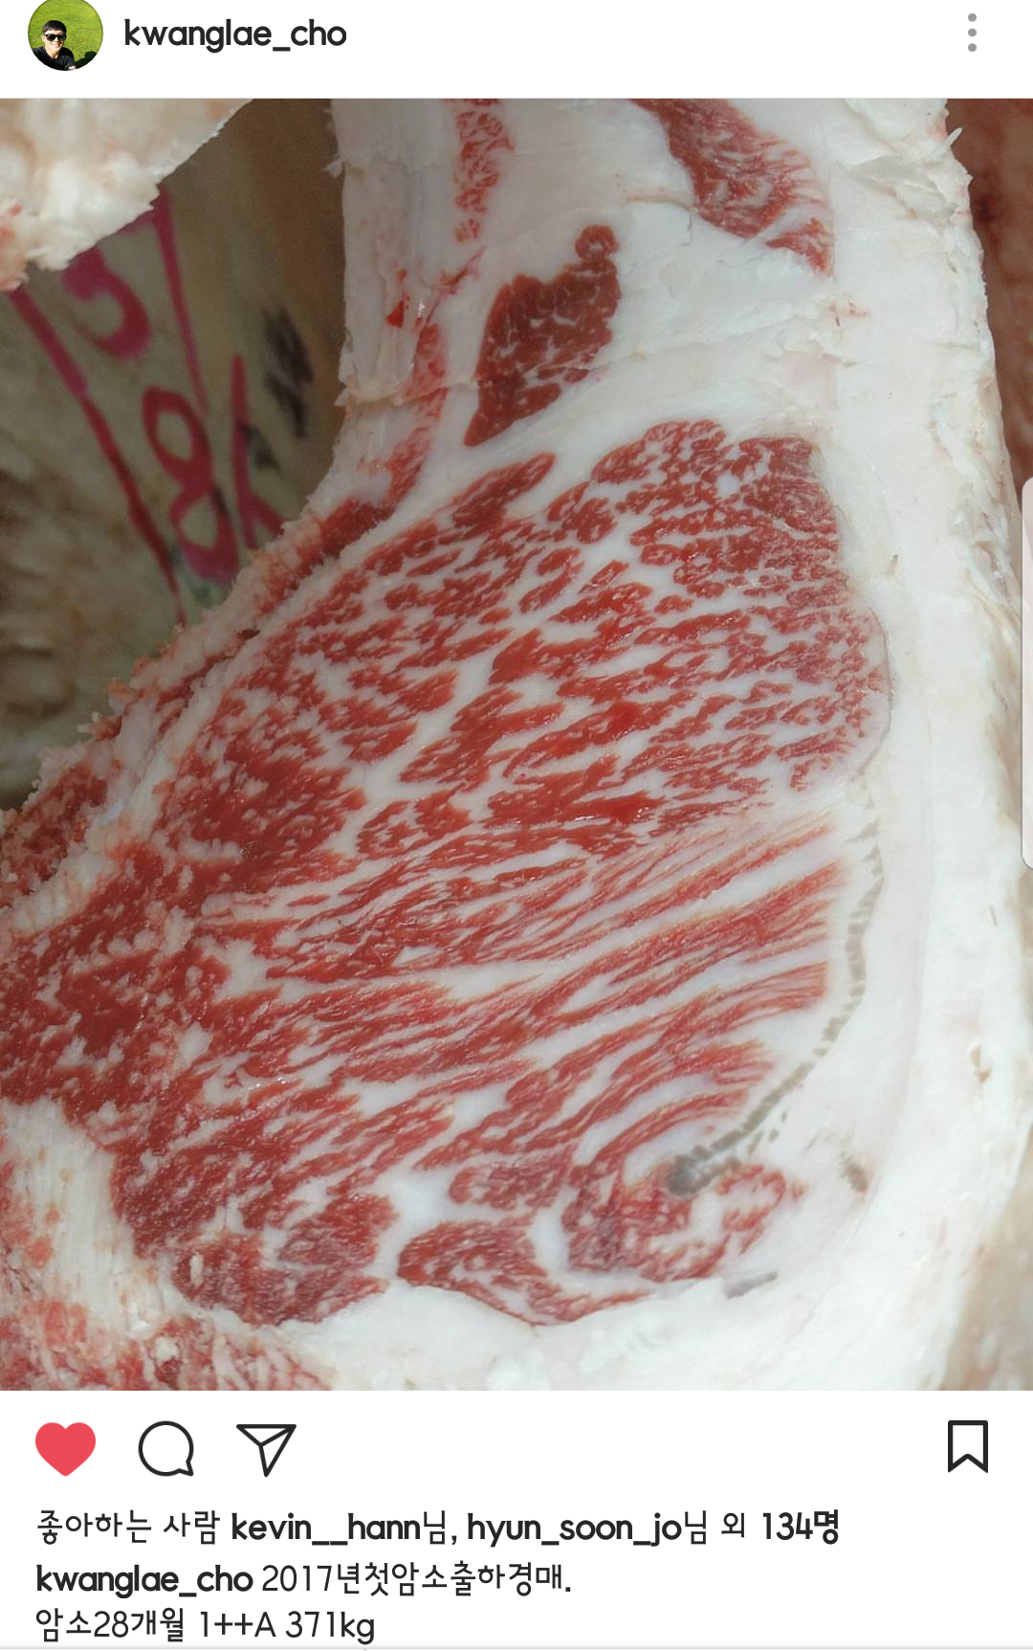
“고정관념”의 틀

Slide 24
“온고지신”
61%
63%
58%

Slide 25
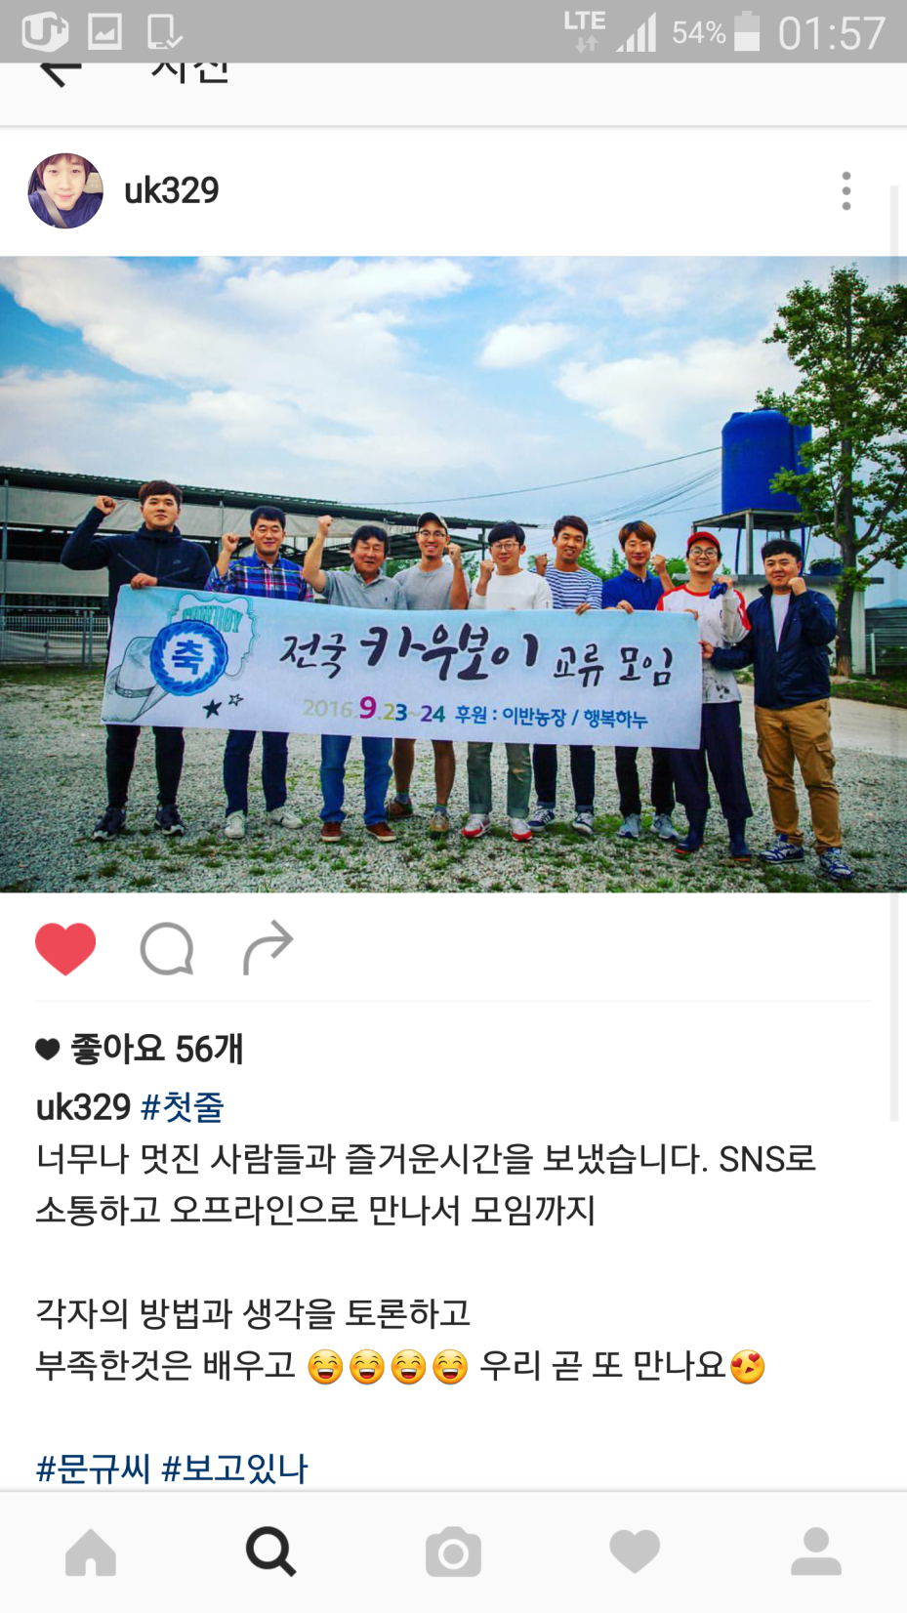
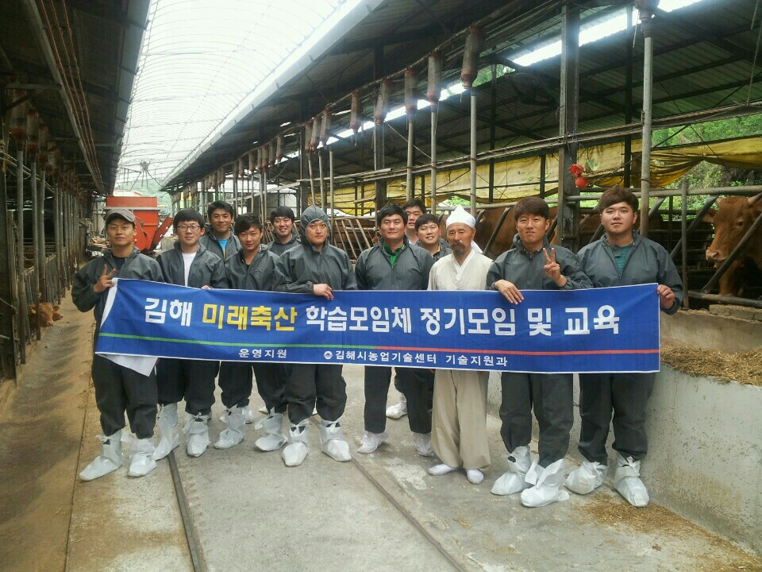

Slide 26
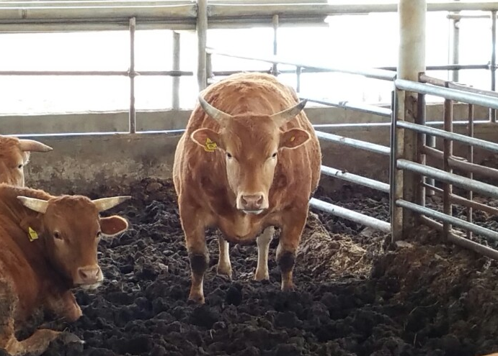
수고하셨습니다.

